Slide 1


구매 데이터 기반 시각화
김재목
김희은
이병준
이세용
정가임

Slide 2

구매 데이터 기반 시각화
Process
정보 구조화 Process
데이터의 이해
정보 구조화
시각화
의사결정활용
데이터 확인
데이터 파일 간의 연관성
조인 가능 여부
컬럼 타입 등
다양한 관점으로 현상 파악
상품 구매 내역을 통한 계열사 예측
지역별 / 시간대별 / 구매 횟수
/ 구매 금액 / 가정 구성원 수 간의 상관 여부
테블로 / R / 파이썬을 활용한
다양한 시각화 노력
데이터에 기반한 의사 결정
구매 상승 추이가 뚜렷한 계열사 확인
신규 매장 오픈 지역 도출
프로모션 이벤트 상품 기획

Slide 3

구매 데이터 기반 시각화
데이터의 이해
데이터 출처 : 제3회 L.POINT Big Data Competition “Be the L.BA” 대회 공개 데이터
데이터 대상 : 2년간 롯데그룹의 4개 계열사에서 구매한 고객(‘14~’15)
4개 계열사 : A / B / C / D (비공개)
데이터 목록 : 총 6개 데이터 조인 후 진행
구분 | 데이터 항목
Demo. | 고객 식별번호 / 성별 / 연령대 / 거주지 우편번호 앞 3자리
구매내역정보 | 제휴사(A/B/C/D), 영수증번호, 상품코드(대/중/소), 고객번호, 점포코드, 구매일자, 구매시간, 구매금액
상품분류 | 제휴사, 상품코드, 상품 분류명(중/소)
경쟁사이용 | 고객 식별번호, 제휴사, 경쟁사, 이용년월
멤버십여부 | 고객 식별번호, 멤버십명(더영 / 롭스 / 하이마트 / 다둥이), 가입년월
채널이용 | 고객 색별번호, 제휴사, 이용횟수
란?
롯데 全 계열사에서 구매 관련 적립 및 사용 가능한 포인트 제도

Slide 4
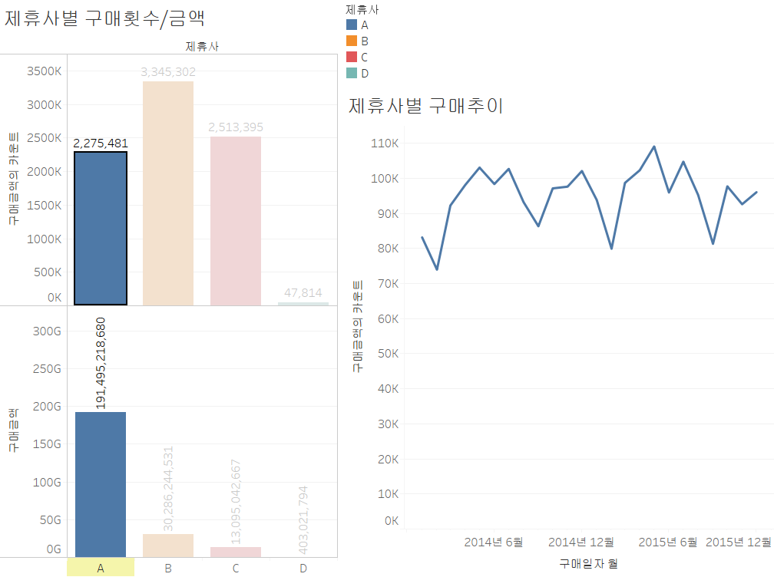
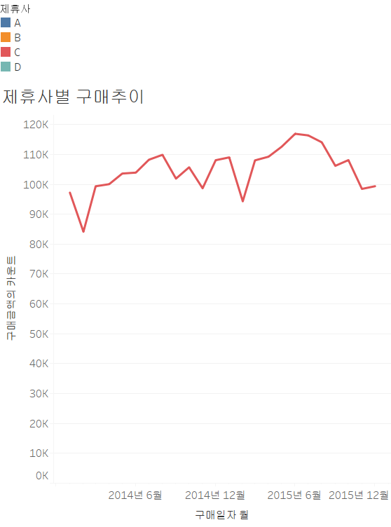
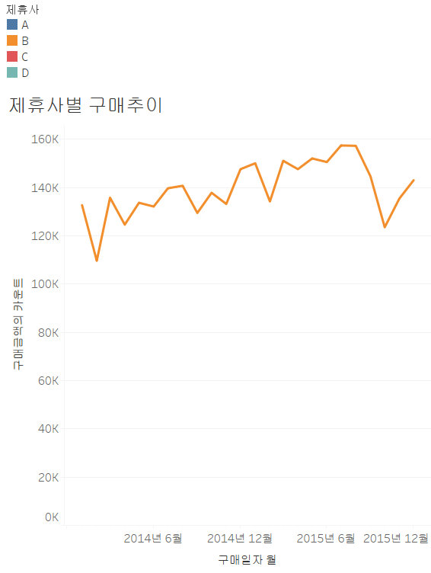
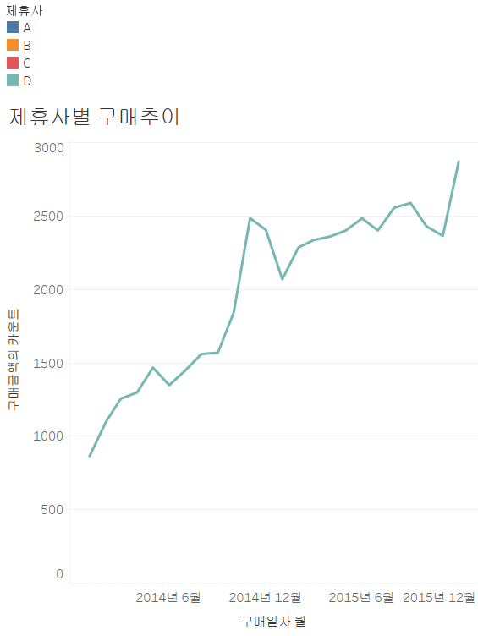
의사결정 시각화 1
의사결정 활용
A/B/C/D 중 지속적으로 구매가 상승하고 있는 계열사를 선택

Slide 5
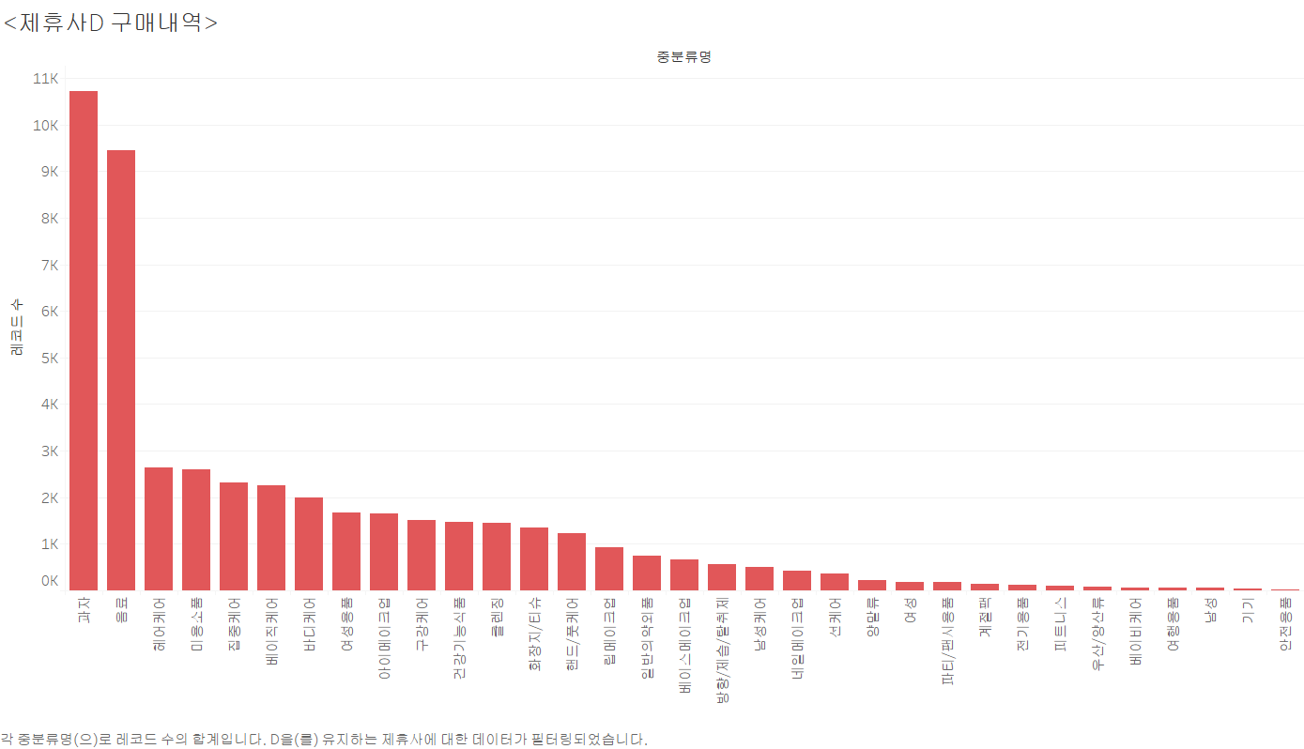
의사결정 시각화 2
의사결정 활용
데이터를 통한 A/B/C/D 계열사 추측
과자 / 음료 / 헤어케어 / 미용소품 / 구강 케어 / 우산 등
상품을 통해 롭스 매장임을 확인
롭스

Slide 6
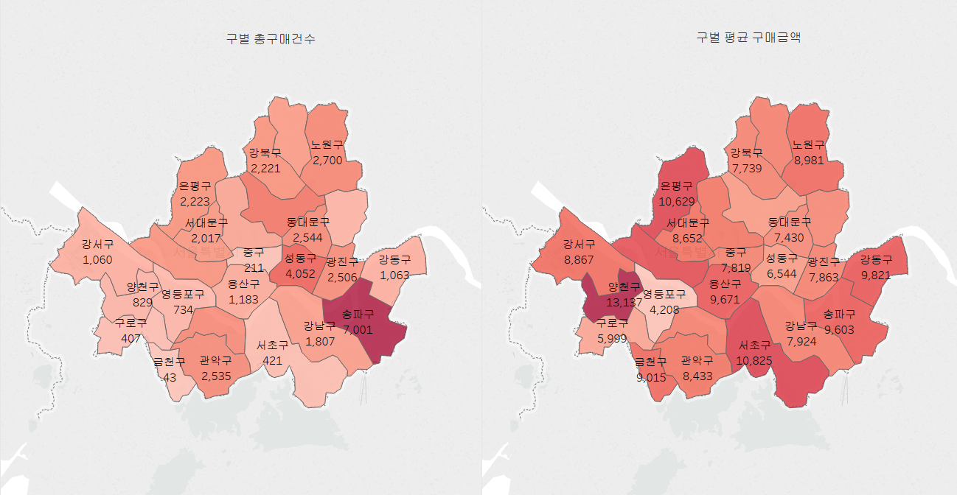
오픈매장 Choice
의사결정 활용
서울시 구단위 지역별 구매 건수와 구매 금액 확인
롭스 매장 개수 확인
7
5
4
1
1
1
강남
송파
종로
양천
용산
서초
매출은 높으나 매장이 적은 양천/용산/서초 매장 오픈 결정

Slide 7
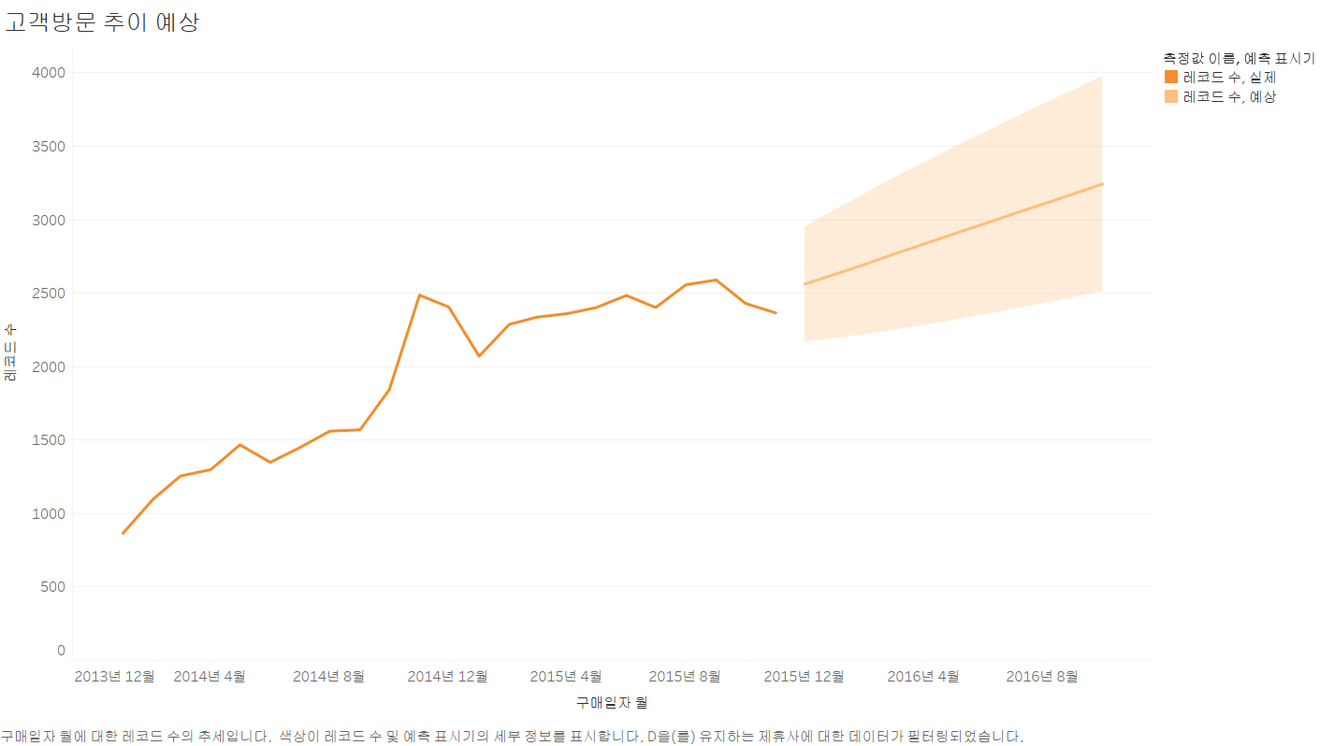
매장 오픈 후 구매 수요 예측
의사결정 활용
최근 2년 간의 구매 데이터를 기반으로 한 구매 추이 예측

Slide 8
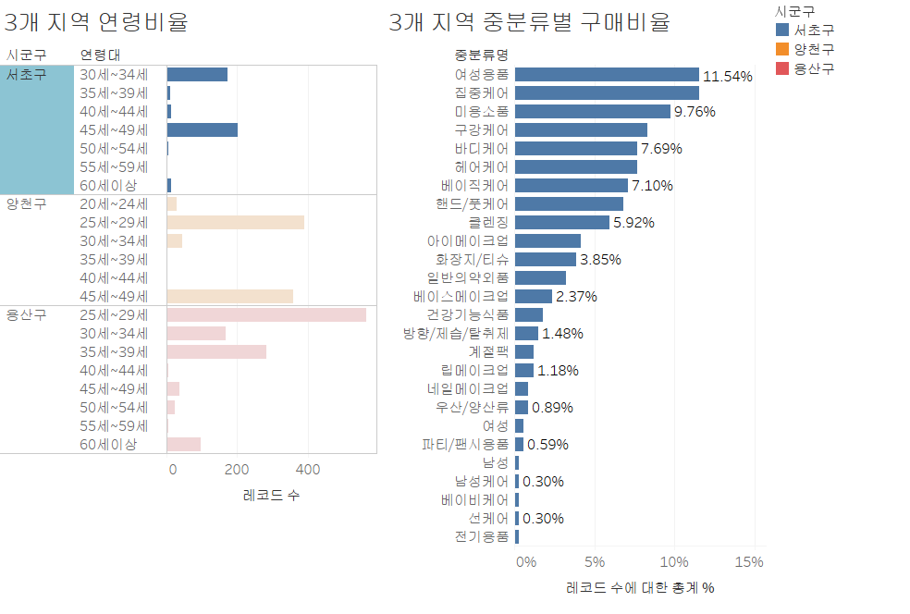
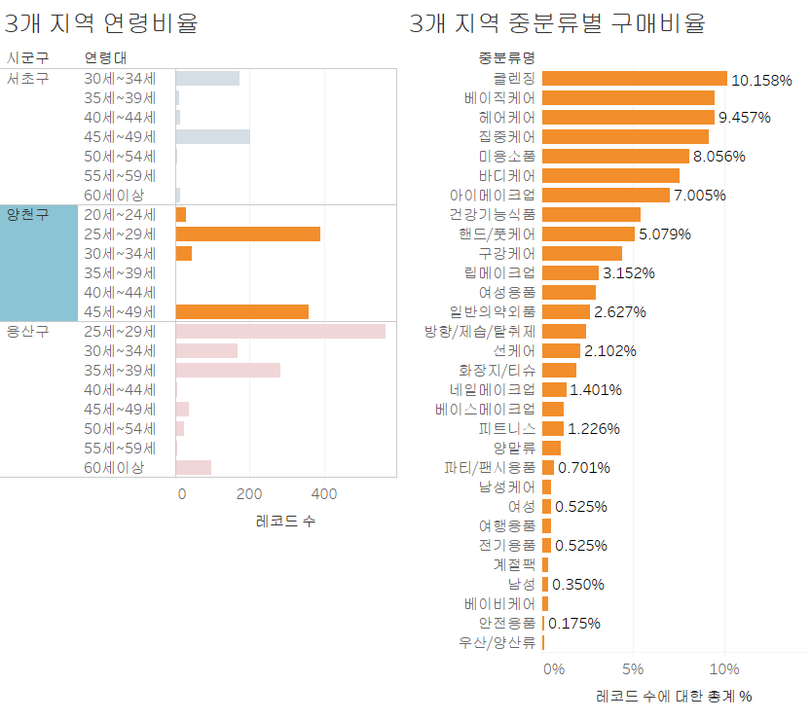
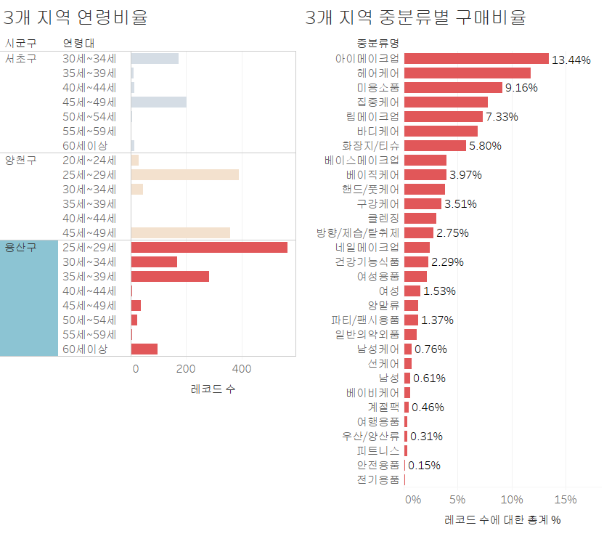
프로모션 제품 결정
의사결정 활용
지역 / 연령대별 구매수가 상품별로 차이가 있는 모습
용산구가 다른 2개 지역에 비해서 20-30대 여성 고객 비율이 높음 + 메이크업 제품이 상위에 랭크
연령 및 가구 구성원에 따라 지점에 맞는 프로모션 실시

Slide 9
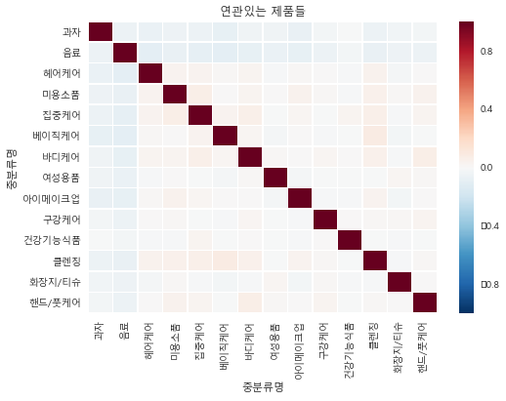
프로모션 제품 결정
의사결정 활용
상품 간의 상관 관계 확인
베이직 케어 클렌징 상품 간의 상관 관계가 높은 것으로 보아
사용 주기별 / 용도별 / 신체별
카테고리 별 크로스 셀링 프로모션 가능성 확인
상관 관계가 높은 상품 간의 프로모션 진행

Slide 10
Appendix

Slide 11
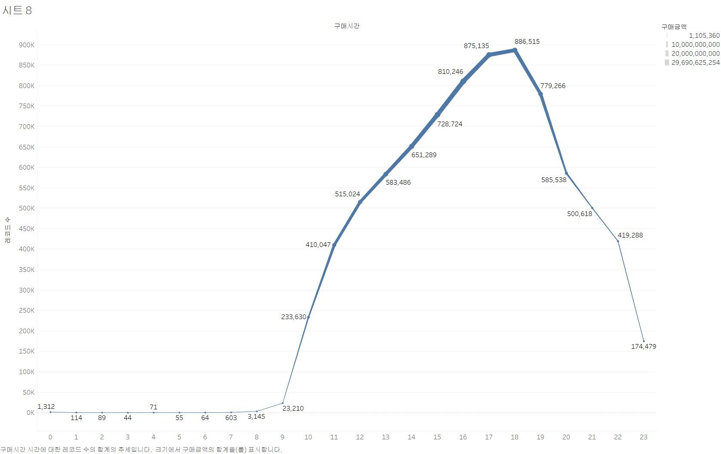
시간대별 구매 건수 및 금액
- 오전 10~11시 출근시간, 17~18시 퇴근시간

Slide 12
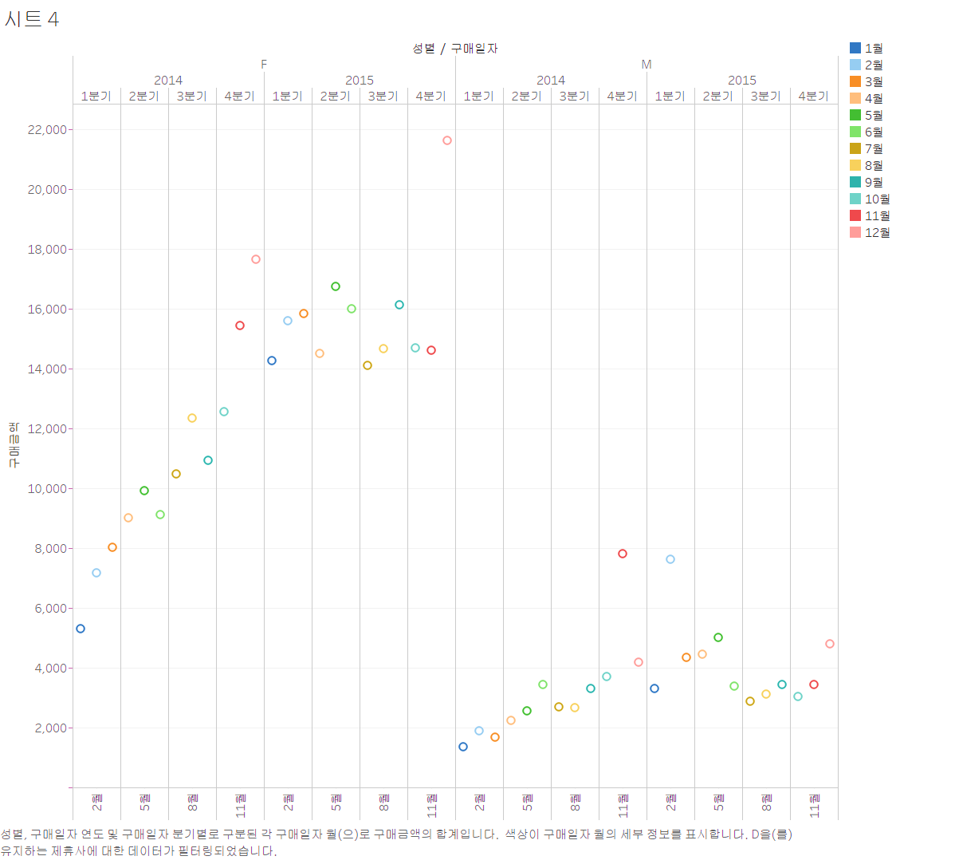
분기별 객단가 확인
- 양천구 객단가(12,944원)으로 가장 높음.

Slide 13
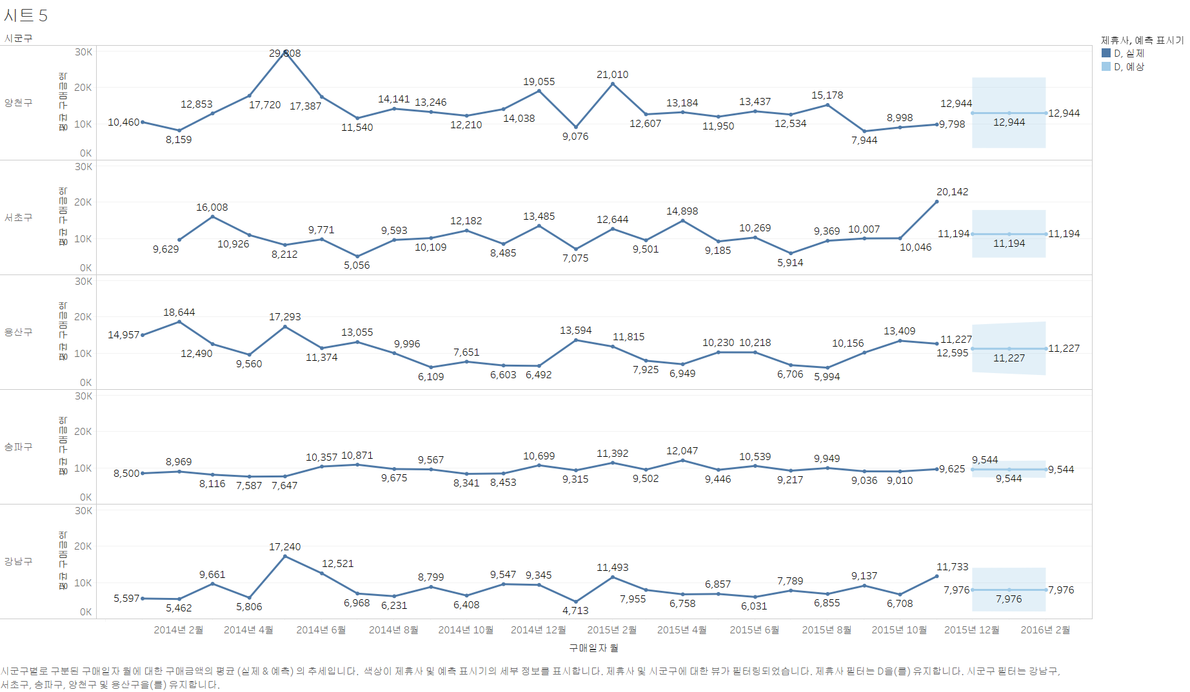
향후 3개월간 월별 평균 객단가 예측치

Slide 14
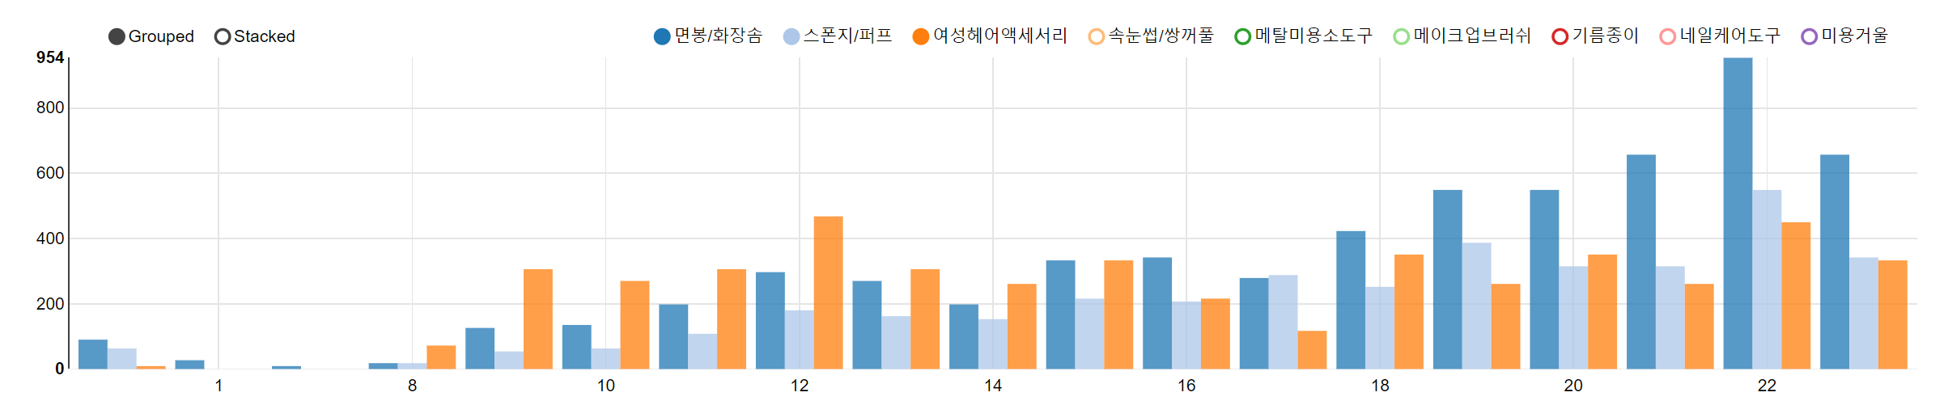
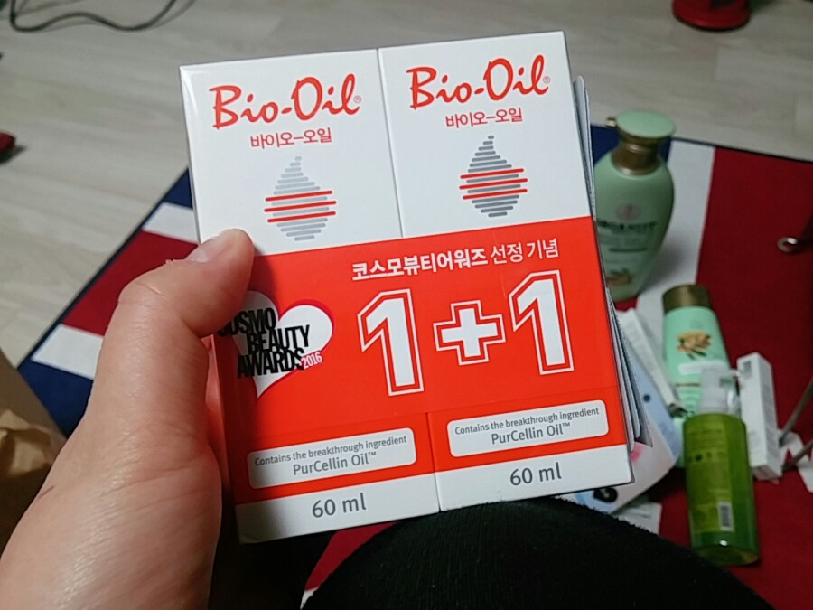

Question. 다음 그래프에 표시된 데이터가 의미하는 바는 무엇일까요??
엉니엉니!!
이거 사서 나누자 >_<

Slide 15
감사합니다.

